Slide 1
МЕТОДЫ И ПРИЕМЫ РАЗВИТИЯ ПОЗНАВАТЕЛЬНОЙ СФЕРЫ ДОШКОЛЬНИКОВ
Кемеровская область - Кузбасс
Юргинский городской округ
Управление образованием Администрации г. Юрги
Муниципальное бюджетное дошкольное образовательное учреждение
«Детский сад №21 «Аленький цветочек» г. Юрги»
Подготовила:
Федотова.Е.В.

Slide 4
ОСОБЕННОСТИ РАЗВИТИЯ ПОЗНАВАТЕЛЬНЫХ ПРОЦЕССОВ
ИНДИВИДУАЛЬНЫЕ ОСОБЕННОСТИ РЕБЕНКА
1. Тип нервной деятельности, темперамент – уравновешенный, быстровозбудимый (холерик), активный (сангвиник), инертный, спокойный (флегматик).
2. Физическое состояние, здоровье.
3. Склонности, интересы.

Slide 6
КОГНИТИВНЫЙ МЕТОД
(Через сенсорное познание, решение познавательных задач,
интеллектуальные умения).
ЛЕВОЕ ПОЛУШАРИЕ
ПРАВОЕ ПОЛУШАРИЕ
АНАЛИЗ
СИНТЕЗ
КЛАССИФИКАЦИЯ
СРАВНЕНИЕ
ОБОБЩЕНИЕ

Slide 7
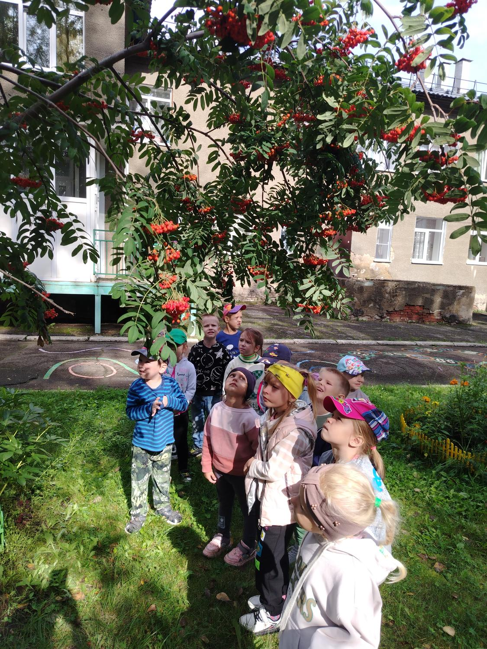
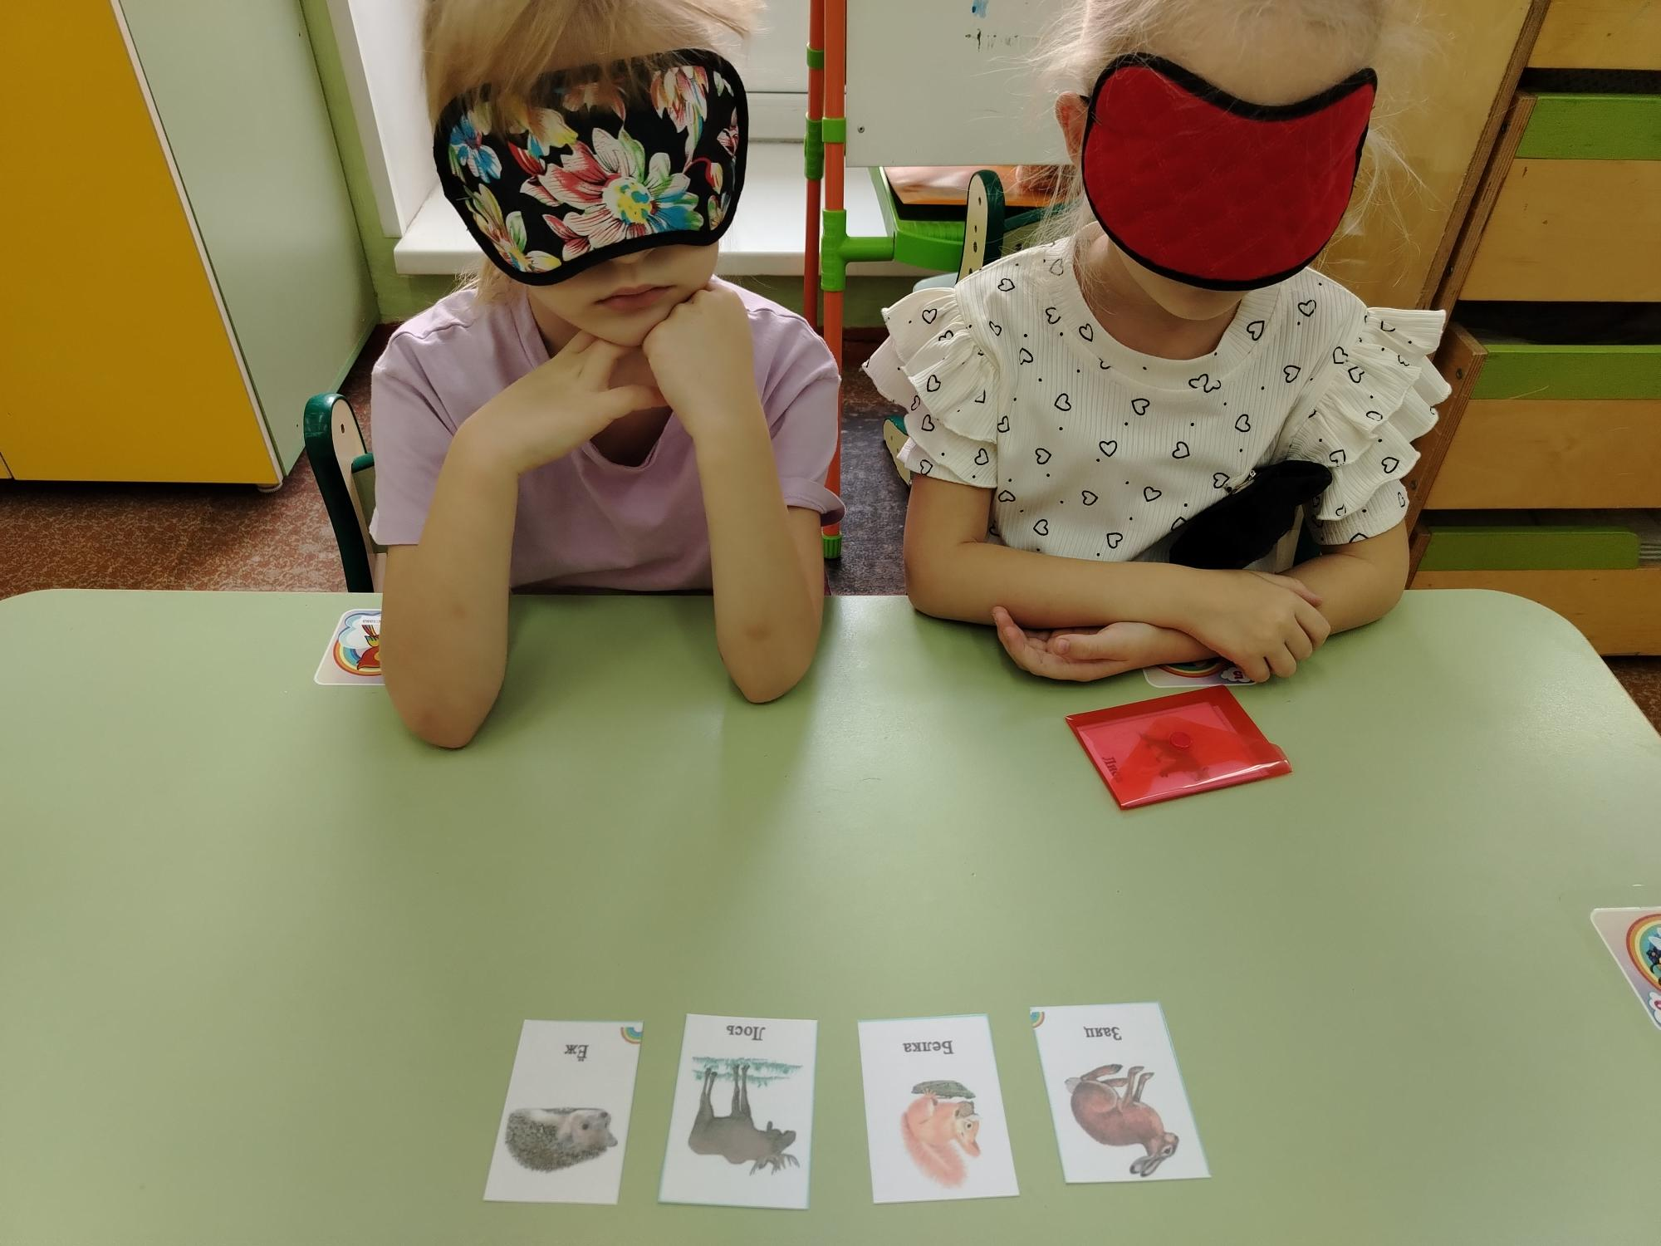
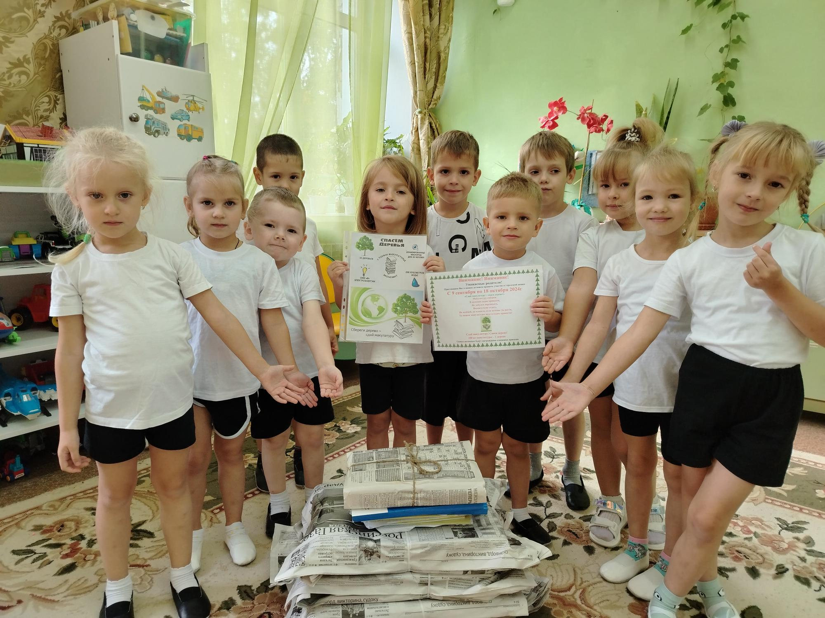
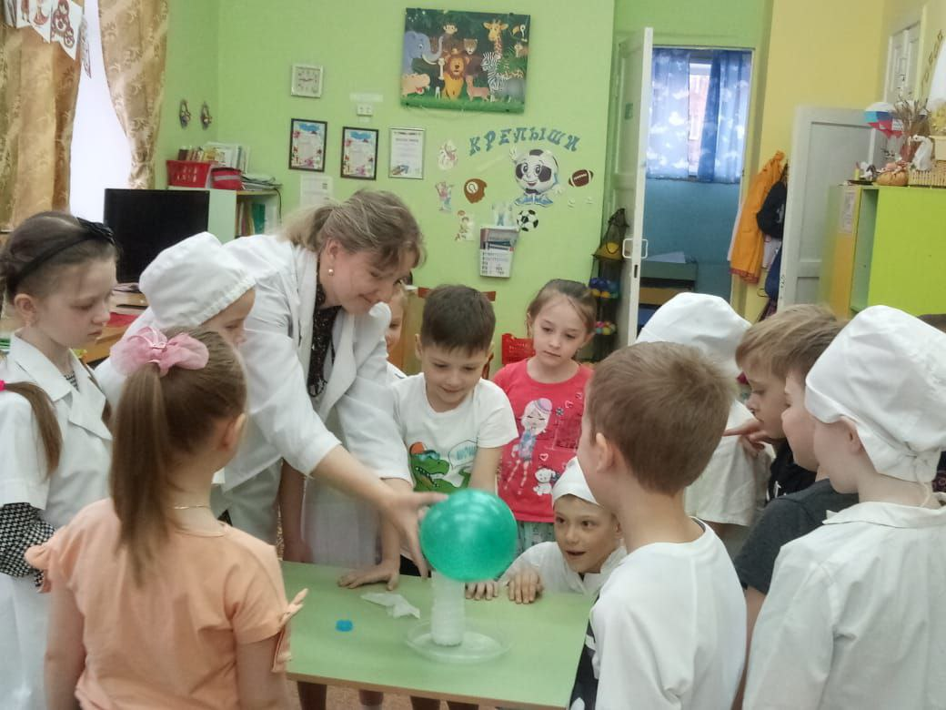
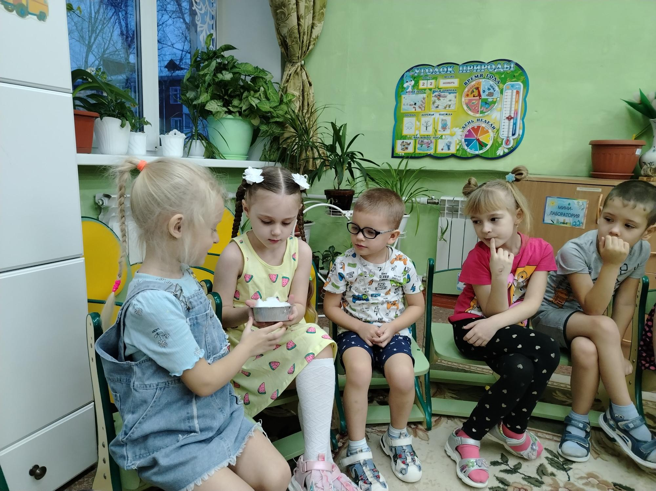
ДЕЯТЕЛЬНОСТНЫЙ МЕТОД
Игра (сюжетно-ролевая, дидактическая, подвижная).
Проектная и исследовательская деятельность.
Экспериментирование.

Slide 8
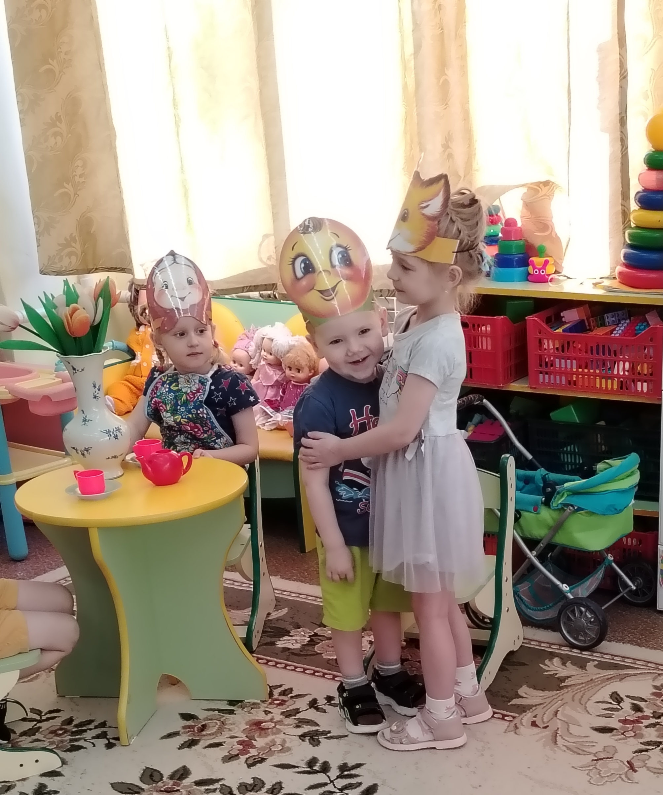
ЭМОЦИОНАЛЬНО-ЧУВСТВЕННЫЙ МЕТОД
Развитие эмоциональной отзывчивости средствами музыки, художественной литературы, изобразительного искусства, природы.
2. Создание ситуации успеха для ребенка.

Slide 9
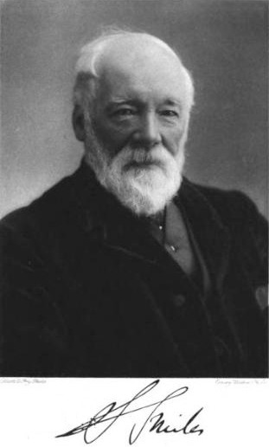
«СТОИТ ЛИШЬ ВЕРИТЬ В ЧЕЛОВЕКА БОЛЬШЕ, ЧЕМ ЭТО ОБЫКНОВЕННО БЫВАЕТ, ЧТОБЫ ВЫЗВАТЬ НАРУЖУ ВСЕ ЕГО ЛУЧШИЕ СТОРОНЫ» С. СМАЙЛС
Шотландский писатель, реформатор, автор книг философско-нравственного характера

